Slide 1
第四章 快速傅里叶变换(FFT)

Slide 2
基-2FFT算法
一、DFT的计算工作量
以正变换为例：
通常x(n)和 都是复数,所以计算一个X(k)的值需要N 次复数乘法运算,和N-1次复数加法运算。
  计算所有的X(k)就要N ²次复数乘法运算,
  N(N-1)≈N ²次复数加法运算。
  当N很大时,运算量将是惊人的,如N=1024,则要完成1048576 次(一百多万次)运算。这样,难以做到实时处理。

Slide 3
算法基本思想：
FFT算法就是不断地把长序列的DFT分解成几个短序列的DFT，并利用 的周期性和对称性来减少DFT的运算次数。

Slide 4
回顾： 的性质

Slide 5
有关系数关系：
利用这些性质可大大减少DFT的计算量，用这种方法计算DFT称为快速傅里叶变换（FFT)。
FFT分按时间抽取(DIT)和按频率抽取(DIF)两大类。

Slide 6
二、 按时间抽取法基2 FFT算法原理
(一) N/2点DFT
1、先将x(n)按n的奇偶分为两组作DFT，设N=2^{L} ,不足时可补零。这样有:
n为偶数时:
n为奇数时:
下面用x₁(r)和x₂ (r)来求x(n)的DFT。

Slide 7
(一) N/2点DFT

Slide 8
(一) N/2点DFT
2、两点结论:
(1) 、 均为N/2点的DFT。
(2) 只能确定出
的N/2个值
（即前一半的结果）

Slide 9
(一) N/2点DFT
3、X(k)的后一半的确定
由于 （周期性）,所以:

Slide 10
(一) N/2点DFT
可见, X(k)的后一半，也完全由X₁(k), X₂ (k)确定。
N点的DFT可由两个N/2点的DFT来计算.

Slide 11
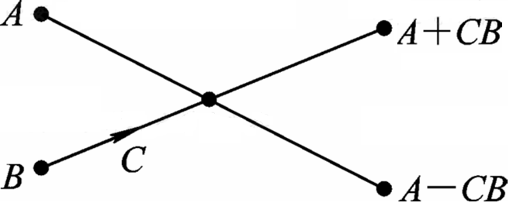
(一) N/2点DFT
4、蝶形运算
蝶形运算，运算结构如下：

Slide 12
(一) N/2点DFT
例如 N=8时的DFT,可以分解为两个N/2=4点的DFT。
具体方法如下:
    (1)n为偶数时,即
    分别记作:

Slide 13
(一) N/2点DFT
(2) n为奇数时,分别记作:

Slide 14
(一) N/2点DFT
整个过程如下图所示:
X1(0)
x₁(0)=x(0)
X(0)
X1(1)
X(1)
x₁(1)=x(2)
N/2点
DFT
X1(2)
X(2)
x₁(2)=x(4)
X1(3)
X(3)
x₁(3)=x(6)
X2(0)
W
0
N
X(4)
x₂(0)=x(1)
W
1
X2(1)
N
X(5)
x₂(1)=x(3)
N/2点
DFT
W
2
X2(2)
N
X(6)
x₂(2)=x(5)
3
X2(3)
W
N
X(7)
x₂(3)=x(7)

Slide 15
(一) N/2点DFT
5、运算量分析
按奇、偶分组后的计算量：
(1)N/2点的DFT运算量: 复乘次数:
复加次数:
(2)两个N/2点的DFT运算量:上述次数的2倍；
(3)N/2个蝶形运算的运算量:复乘次数:
复加次数:

Slide 16
(一) N/2点DFT
总共运算量:
复乘:
复加:
比较N点DFT的运算量，N点DFT的复乘为N ² ;复加N(N-1);与分解后相比可知,计算工作量差不多减少一半。

Slide 17
(二) N/4点DFT
由于N=2^{L} ,所以 N/2仍为偶数,可以进一步把每个N/2点的序列再按其奇偶部分分解为两个N/4的子序列。例如，n为偶数时的 N/2点分解为:
分解后的每个序列进行N/4点的DFT,得到

Slide 18
(二) N/4点DFT
从而有：

Slide 19
(二) N/4点DFT
同样对n为奇数时，N/2点分为两个N/4点的序列:
分解后的每个序列进行N/4点的DFT,得到

Slide 20
(二) N/4点DFT
从而有：

Slide 21
(二) N/4点DFT
利用可约性： 可将系数 化为统一的点数。
如下所示：

Slide 22
(二) N/4点DFT
例如，N=8时的DFT可分解为四个N/4的DFT， 具体步骤如下:
（1）序列分解

Slide 23
(二) N/4点DFT
同样：
分别构成4个N/4点DFT，从而得到X₃(0)、X₃(1)、X₄(0)、X₄(1) 、X₅(0)、X₅(1) 、X₆(0)、X₆(1) 。

Slide 24
(二) N/4点DFT
（2）蝶形运算
由 X₃(0), X₃(1), X₄(0), X₄(1)进行碟形运算, 得到X₁(0), X₁(1), X₁(2), X₁(3)。
由 X₅(0), X₅(1), X₆(0), X₆(1)进行碟形运算,得到X₂(0), X₂(1), X₂(2), X₂(3)。
由X₁(0), X₁(1), X₁(2), X₁(3) ， X₂(0), X₂(1), X₂(2), X₂(3)再进行碟形运算, 得到
X(0), X(1), X(2), X(3) X(4), X(5), X(6), X(7)

Slide 25
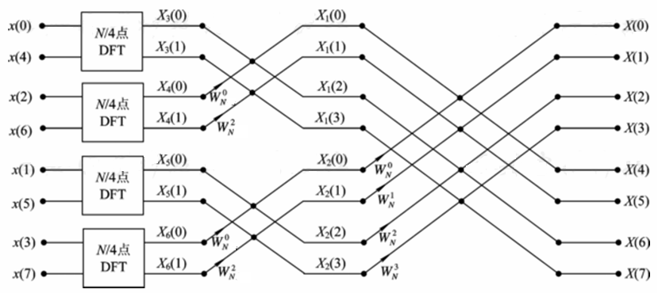
(二) N/4点DFT

Slide 26
(二) N/4点DFT
这样,又一次分解,得到四个N/4点DFT,两级蝶形运算,其运算量又大约减少一半。
对于N=8时DFT,N/4点即为两点DFT,也可以用蝶形运算实现，如下所示：

Slide 27
(二) N/4点DFT
也即：

Slide 28
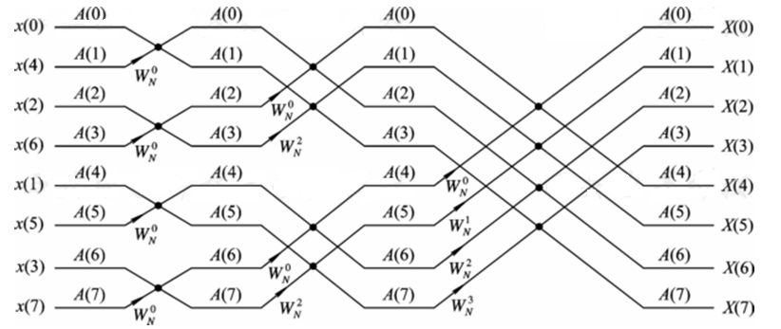
8点DIT-FFT运算流图
这种FFT算法,是在时间上对输入序列次序的奇偶性进行分 解的，所以称作按时间抽取的算法（DIT）

Slide 29
三、DIT-FFT与DFT运算量的比较
N=8需三级蝶形运算 N=2³=8，由此可知，N=2^{M} 共需M级蝶形运算, 而且每级都由N/2个蝶形运算 组成，每个蝶 形运算有一次复乘，两次复加。

Slide 30
三、DIT-FFT与DFT运算量的比较
N点的FFT的运算量为：
复乘次数： (N/2)*M=(N/2) log₂ N
复加次数：N*M=Nlog₂ N
N点的DFT直接计算的运算量为：
复乘次数： N*N
复加次数：N*（N-1）

Slide 31
四、 DIT-FFT的运算规律及编程思想
1、原位运算
输入数据、中间运算结果和最后输出均用同一存储器

Slide 32
四、 DIT-FFT的运算规律及编程思想
由运算流图可知，基2 FFT算法一共有log₂ N=M级蝶形运算，每一级共N/2个蝶形运算，而且每个蝶形仅与蝶形的2个输入有关，也仅有2个输出值，这4个值均与其它蝶形运算无关，而且2个输入值在计算完输出值后没有其它用途。因此，可用2个输入单元保存2个输出值。即实现所谓原位运算。

Slide 33
四、 DIT-FFT的运算规律及编程思想
2、旋转因子的变化规律
N点DIT-FFT运算流图中，每级都有N/2个蝶形。每个蝶形都要乘以旋转因子 ，p为旋转因子的指数。但各级的旋转因子和循环方式都有所不同。为了编写计算程序，应先找出旋转因子与运算级数的关系。用L表示从左到右的运算级数(L=1，2，…，M)。第L级共有2^{L－1}个不同的旋转因子。N=2³=8时的各级旋转因子表示如下：

Slide 34
四、 DIT-FFT的运算规律及编程思想
对N=2^{M}的一般情况，第L级的旋转因子为

Slide 35
四、 DIT-FFT的运算规律及编程思想
因为

所以

按上两式确定第L级运算的旋转因子(实际编程序时，L为最外层循环变量)。

Slide 36
四、 DIT-FFT的运算规律及编程思想
3． 蝶形运算规律
设序列x(n)经倒序后，存入数组A中。如果蝶形运算的两个输入数据相距B个点，应用原位计算，则蝶形运算可表示成如下形式：


式中

下标L表示第L级运算，A_{L}(J)则表示第L级运算后的数组元素A(J)的值（即第L级蝶形的输出数据）。而A_{L－1}(J)表示第L级运算前A(J)的值（即第L级蝶形的输入数据）。

Slide 37
四、 DIT-FFT的运算规律及编程思想
4、编程思想
运算规律：
第L级中，每个蝶形的两个输入数据相距B=2^{L－1}个点；
每级有B个不同的旋转因子；
同一旋转因子对应着间隔为2^{L}点的2^{M－L}个蝶形。

Slide 38
四、 DIT-FFT的运算规律及编程思想
5、 序列的倒序
由图可知，输出X(k)按正常顺序排列在存储单元，而输入是按顺序:
这种顺序称作倒序。
造成这种排列的原因是序列按下标是否奇偶数抽取而引起的。

Slide 39
四、 DIT-FFT的运算规律及编程思想
形成倒序的树状图
(n₂)
n =0
0
x(000) 0
1
n =0
（偶）
1
x(100) 4
0
n =1
0
x(010) 2
1
1
x(110) 6
n =0
0
x(001) 1
1
n =1
（奇）
1
x(101) 5
0
n =1
0
x(011) 3
1
1
x(111) 7

Slide 40
四、 DIT-FFT的运算规律及编程思想
自然顺序n 二进制n n n 倒位序二进制n n n 倒位顺序n
^
2 1 0 0 1 2
0 0 0 0 0 0 0 0
1 0 0 1 1 0 0 4
2 0 1 0 0 1 0 2
3 0 1 1 1 1 0 6
4 1 0 0 0 0 1 1
5 1 0 1 1 0 1 5
6 1 1 0 0 1 1 3
7 1 1 1 1 1 1 7

Slide 41
五、频域抽取法FFT(DIF-FFT)
一、算法原理
1. N点DFT的另一种表达形式

Slide 42
五、频域抽取法FFT(DIF-FFT)
  由于 故
  因此 X(k)可表为

Slide 43
五、频域抽取法FFT(DIF-FFT)
2.N点DFT按k的奇偶分组可分为两个N/2点DFT
  当k为偶数,即 k=2m时,(-1)^{k} =1
  当k为奇数,即 k=2m+1 时 (-1)^{k} =-1
  这时 X(k)可分为两部分：
k为偶数时：

Slide 44
五、频域抽取法FFT(DIF-FFT)
k为奇数时：
令

Slide 45
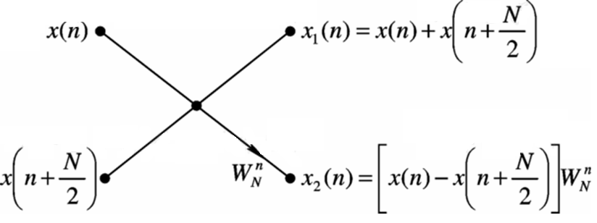
五、频域抽取法FFT(DIF-FFT)
3.蝶形运算
X(k)按奇偶k值分为两组，其偶数组是x₁(n)的N/2点DFT，奇数组则是x₂(n)的N/2点DFT。

Slide 46
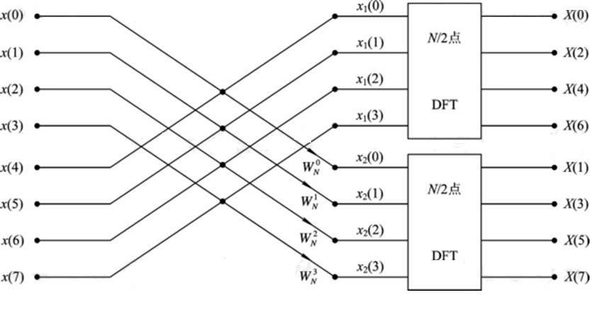
五、频域抽取法FFT(DIF-FFT)
4.N=8时,按k的奇偶分解过程
先蝶形运算，后DFT:

Slide 47
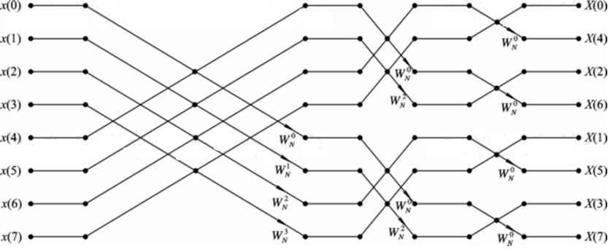
五、频域抽取法FFT(DIF-FFT)
再将N/2点DFT按k的奇偶分解为两个N/4点的DFT,如此进行下去,直至分解为2点DFT。
例如 N=8时DIF的FFT流图如下：

Slide 48
五、频域抽取法FFT(DIF-FFT)
5、DIF法与DIT法的异同
相同点：
(1)进行原位运算；
(2)运算量相同
复乘：（N/2) Log₂N次,复加：N Log₂N次。
不同点：
(1)DIT输入为倒序,输出为自然顺序；DIF正好与此相反。
(2)蝶形运算不同。

Slide 49
六、IDFT算法
方法1：
比较
两者差别：
（1）把DFT中的每一个系数 改为 ，
（2）再乘以常数 1/N 。

Slide 50
六、IDFT算法
方法2：
由
故
① 将X(k)取共轭（虚部乘以-1）
② 对 直接作FFT
③ 对FFT的结果取共轭并乘以1/N，得x(n)

Slide 51
七、FFT的应用——实数序列的FFT
以上讨论的FFT算法都是复数运算,包括序列x(n)也认为是复数，但实际存在的信号是实数序列。
如果把实信号看成虚部为零的复信号(x(n)+j0), 再用FFT求其离散傅里叶变换。这种作法也可以，但很不经济，因为把实序列变成复序列，存储器要增加一倍，且计算机运行时，即使虚部为零，也要进行涉及虚部的运算，浪费了运算量。

Slide 52
七、FFT的应用——实数序列的FFT
合理的解决方法是利用复数FFT对实数进行有效计算，下面介绍两种方法。
用一个N点FFT同时计算两个N点实序列的DFT
设x (n)、y (n)是彼此独立的两个N点实序列,且
X (k)=DFT[x (n)] ， Y (k)=DFT[y(n)]
则X (k)、Y(k)可通过一次FFT运算同时获得。
首先将x (n)、y(n)分别当作复序列的实部及虚部，令 g(n)=x (n)+jy(n)

Slide 53
七、FFT的应用——实数序列的FFT
通过FFT运算可获得g(n)的DFT值G(k)，记作：
利用离散傅里叶变换的共轭对称性
说明：下标r和i分别表示实部和虚部

Slide 54
七、FFT的应用——实数序列的FFT
作一次Ｎ点复序列的FFT，再通过加、减法运算就可以将X(k)与Y(k)分离出来。显然，这将使运算效率提高一倍。

Slide 55
课堂练习
1、一个蝶形运算，需要________次复数乘法和________次复数加法运算。
一次，两次

Slide 56
课堂练习
2、对于N点（N=2^{M}）的按时间抽取的基2FFT算法，共需要作________次复数乘和________次复数加。
MN/2 , MN

Slide 57
课堂练习
3、下列关于FFT说法错误的是（ ）。
A. DIF-FFT算法与DIT-FFT算法的运算量一样。
B. DIT-FFT算法输入序列为自然顺序，而输出为倒序排列。
C. DIF-FFT算法与DIT-FFT算法的蝶形运算略有不同，DIF-FFT蝶形先加(减)后相乘，而DIT-FFT蝶形先乘后加(减) 。
D. FFT算法就是不断地把长序列的DFT分解成几个短序列的DFT来减少DFT的运算次数。
  B

Slide 58
作业：
画出16点基2DIT-FFT和基2DIF-FFT的运算流图，并计算其复乘和复加的计算量。

Slide 59
思考：用一个N点的FFT运算获得一个2N点实序列的DFT。
计算步骤：
（1）由x₁(n)及x₂(n)组成复序列，经FFT运算求 Y(k)
（2）利用共轭对称性求出 X₁(k)、X₂(k)
（3）最后利用上式求出 X(k), 达到用一个N点的FFT 计算一个2N点的实序列的DFT的目的。

